Slide 1
Arquitetura MVC
Entendendo a Estrutura, Propósito e Aplicações
Nome: Thiago Fonseca da Cunha

Slide 2
1. Funcionamento da Arquitetura MVC
2. Surgimento do MVC
3. Propósito do MVC
4. Problemas que o MVC Resolve
5. Limitações e Desafios do MVC
6. Conclusão e Considerações Finais
Tópicos
https://docs.google.com/document/d/1WI0zJTf_N47ckiZFh2O_ZTiSB_u5-5hkTb4iWCWWwdk/edit

Slide 3
Introdução à Arquitetura MVC
MVC é um padrão arquitetural que promove a separação de responsabilidades.
Componentes: Model, View, Controller.
Voltar ao slide de tópicos

Slide 4
Funcionamento da Arquitetura MVC
Model: Lida com a lógica de negócios e manipulação dos dados.
View: Responsável pela apresentação dos dados ao usuário.
Controller: Processa as interações do usuário e coordena Model e View.
Voltar ao slide de tópicos

Slide 5
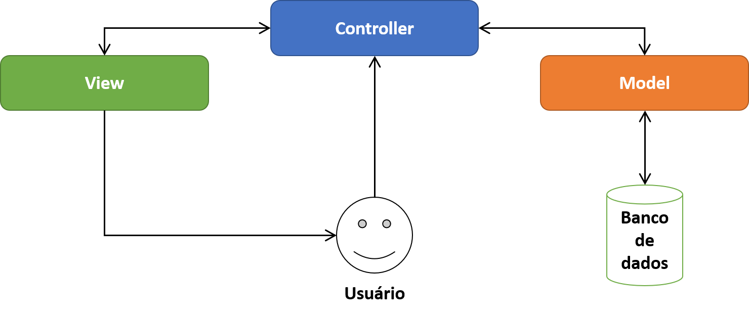
Voltar ao slide de tópicos

Slide 6
Exemplo Prático do Funcionamento
Cenário de um e-commerce:
Usuário solicita uma lista de produtos.
Controller recebe a requisição e consulta o Model.
Model retorna os dados para o Controller, que seleciona a View para exibir os produtos.
Voltar ao slide de tópicos

Slide 7
Surgimento do MVC
Criado por Trygve Reenskaug na década de 1970 no Xerox PARC.
Primeira implementação na linguagem Smalltalk-76.
Problema: Necessidade de separar a lógica de negócios da interface gráfica.
Voltar ao slide de tópicos

Slide 8
Objetivo Inicial do MVC
Separação de Lógica de Negócios e Interface Gráfica:
Evitar acoplamento excessivo.
Modularizar a aplicação para facilitar manutenção e evolução.
Voltar ao slide de tópicos

Slide 9
Propósito do MVC
Principais Objetivos:
Separação de responsabilidades para facilitar o desenvolvimento paralelo.
Reutilização de código entre diferentes Views.
Testabilidade e organização do sistema.
Voltar ao slide de tópicos

Slide 10
Benefícios do MVC
Facilidade de Manutenção: Alterar uma camada sem impactar outras.
Escalabilidade: Expansão do sistema sem comprometer sua integridade.
Testes Automatizados: Criação de testes para cada componente isoladamente.
Voltar ao slide de tópicos

Slide 11
Problemas que o MVC Resolve
Acoplamento: Redução do acoplamento entre lógica de negócios e interface.
Organização Modular: Facilita a leitura e colaboração.
Reutilização de Componentes: Uso de Models em várias Views.
Voltar ao slide de tópicos

Slide 12
Limitações do MVC
Complexidade em Grandes Aplicações:
Aumento exponencial de Controllers e Views.
Necessidade de combinações com outras arquiteturas (ex.: microserviços).
Voltar ao slide de tópicos

Slide 13
Problemas Persistentes no MVC
Acoplamento Indireto: Dependência entre Model e View pode surgir em implementações complexas.
Sobrecarga do Controller: Pode acumular muitas responsabilidades, comprometendo o desempenho.
Curva de Aprendizado: MVC pode ser difícil de entender e implementar corretamente para iniciantes.
Voltar ao slide de tópicos

Slide 14
Riscos da Rigidez do Padrão
Pode limitar a flexibilidade da aplicação.
Situações personalizadas podem não se adaptar bem ao MVC tradicional.
Voltar ao slide de tópicos

Slide 15
Considerações Finais
MVC é uma excelente abordagem para modularizar e organizar sistemas de médio porte.
Vantagens: Separação clara, facilidade de manutenção, testabilidade.
Limitações: Aplicações maiores exigem abordagens complementares.
Voltar ao slide de tópicos

